Slide 1
第7章 波形的发生和信号的转换
7.1 正弦波振荡电路
7.2 电压比较器
7.3 非正弦波发生电路
7.4 利用集成运放实现的信号转换电路

Slide 2
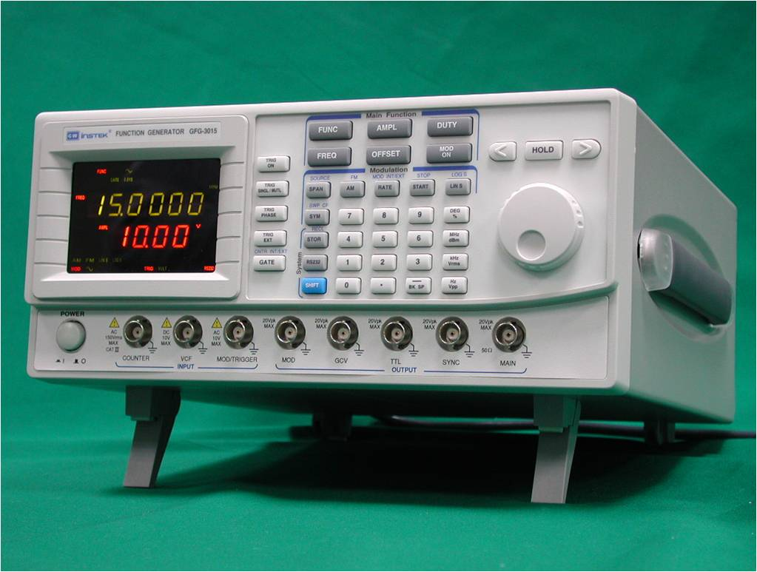
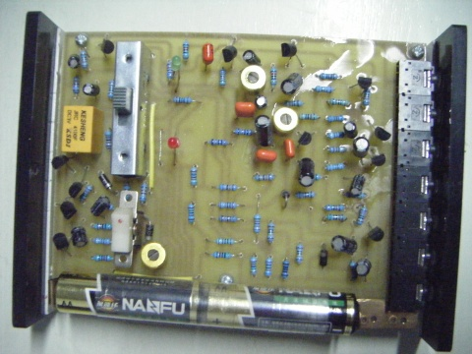
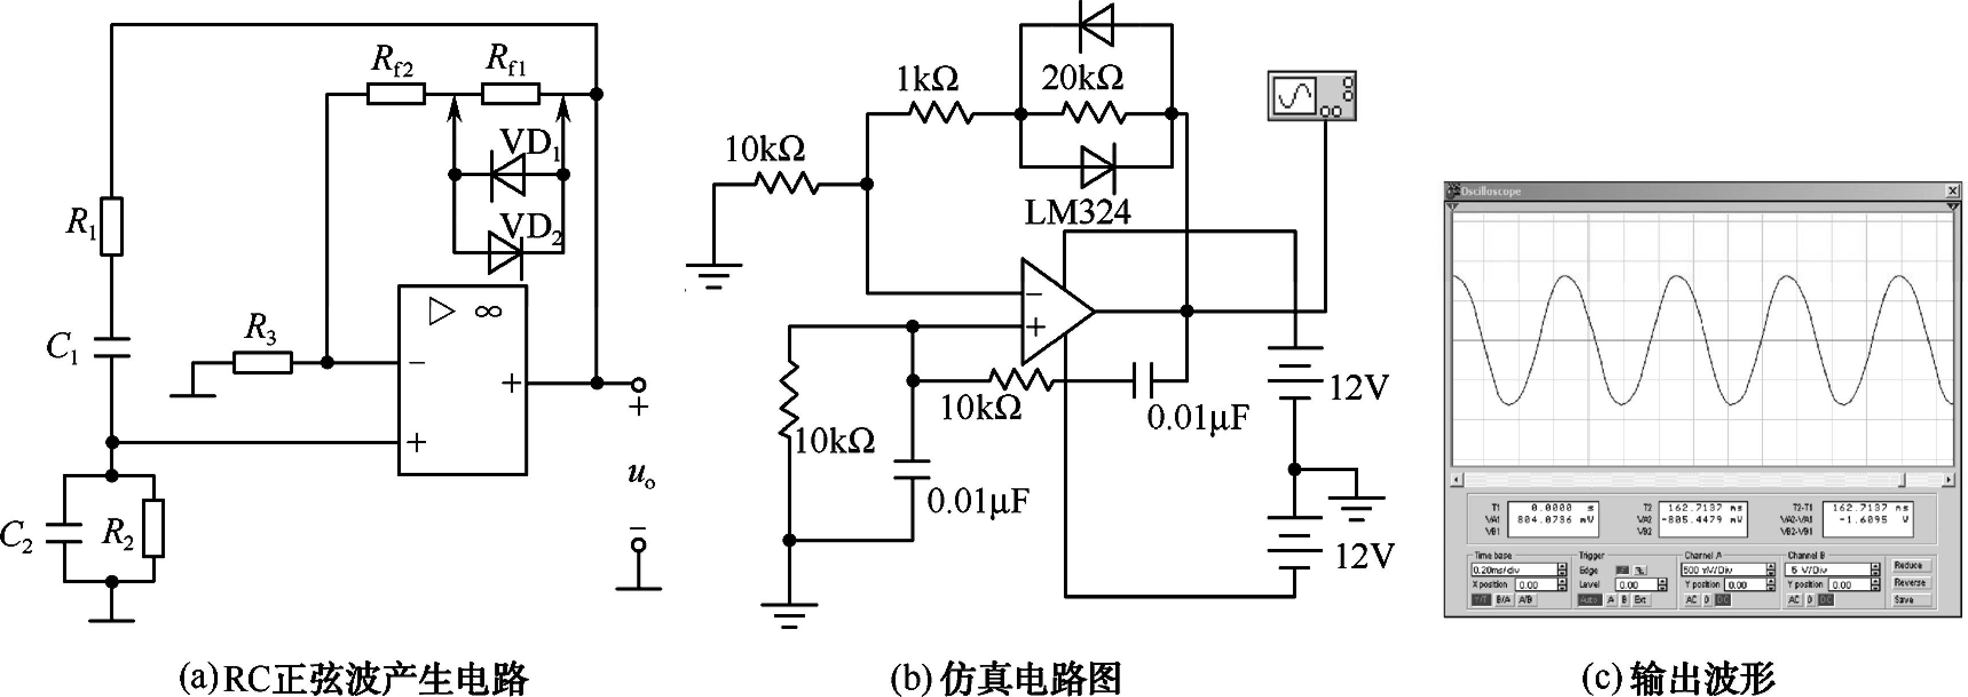
【引例】
模拟信号源
模拟信号源内部线路板

Slide 3
7.1 正弦波振荡电路
一、正弦波振荡的条件和电路的组成
二、RC正弦波振荡电路
三、LC正弦波振荡电路
四、石英晶体正弦波振荡电路

Slide 4
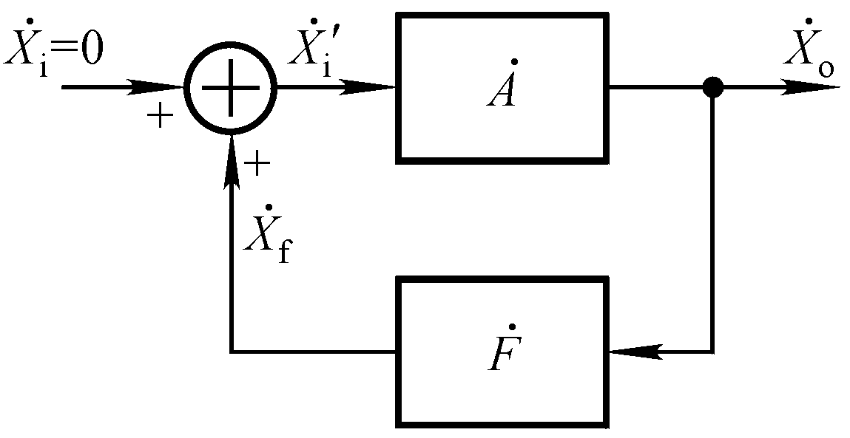
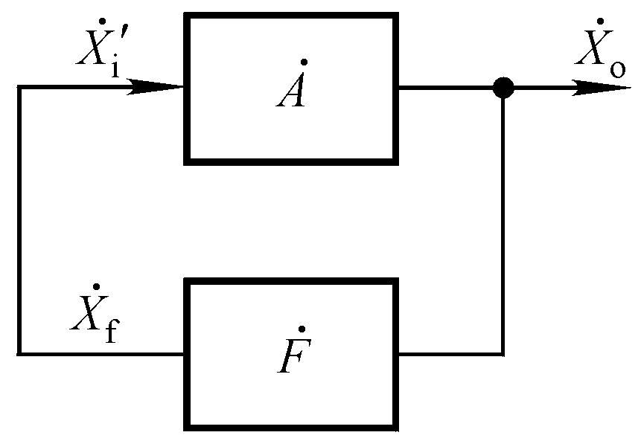

7.1.1 正弦波振荡的条件和电路的组成
1.正弦波振荡的条件
无外加信号，输出一定频率一定幅值的信号。
与负反馈放大电路振荡的不同之处：在正弦波振荡电路中引入的是正反馈，且振荡频率可控。
在电扰动下，对于某一特定频率f₀的信号形成正反馈：
由于半导体器件的非线性特性及供电电源的限制，最终达到动态平衡，稳定在一定的幅值。。

Slide 5
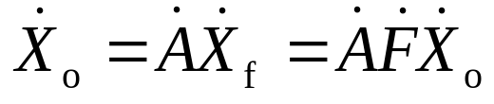
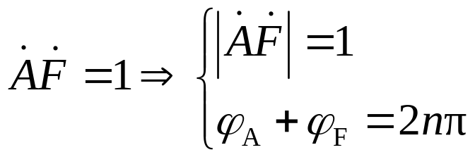
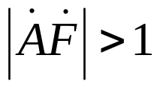
1.正弦波振荡的条件
一旦产生稳定的振荡，则电路的输出量自维持，即
幅值平衡条件
相位平衡条件
起振条件：
要产生正弦波振荡，必须有满足相位条件的f₀，且在合闸通电时对于f= f₀信号有从小到大直至稳幅的过程，即满足起振条件。

Slide 6
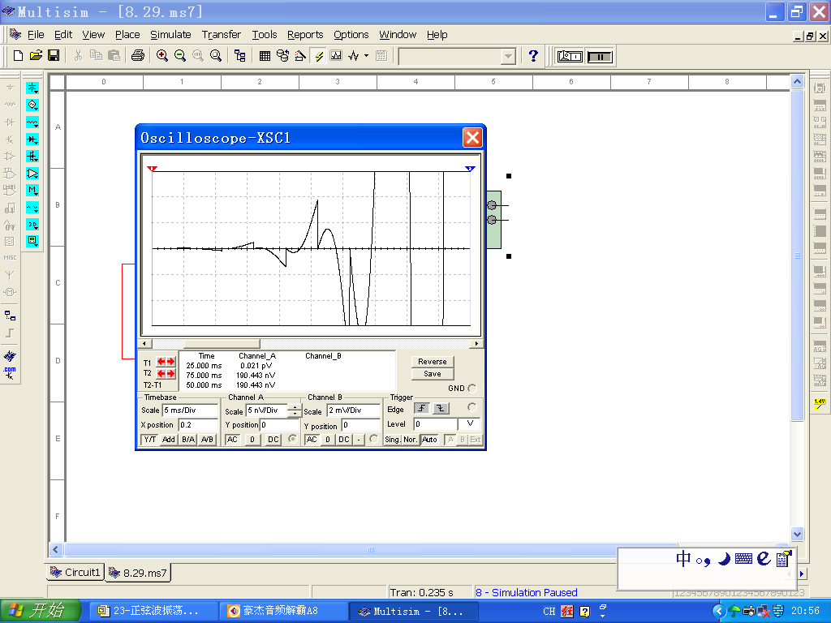
2. 起振与稳幅：输出电压从幅值很小、含有丰富频率，到仅有一种频率且幅值由小逐渐增大直至稳幅。
很多种频率

Slide 7
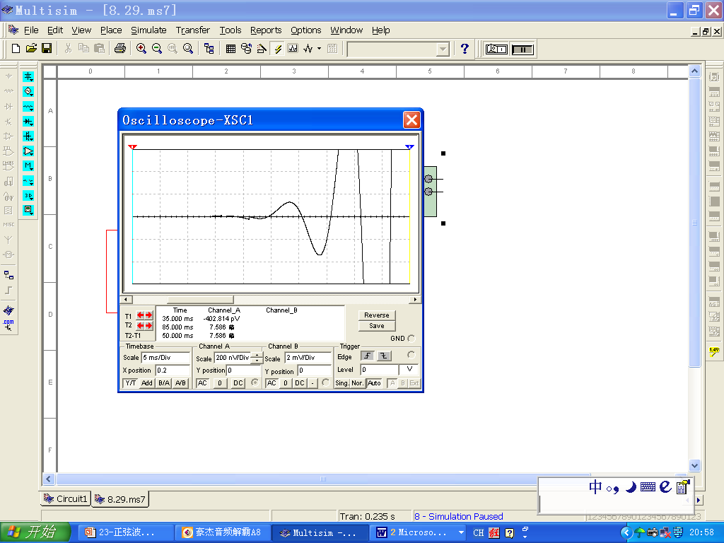
频率逐渐变为单一

Slide 8
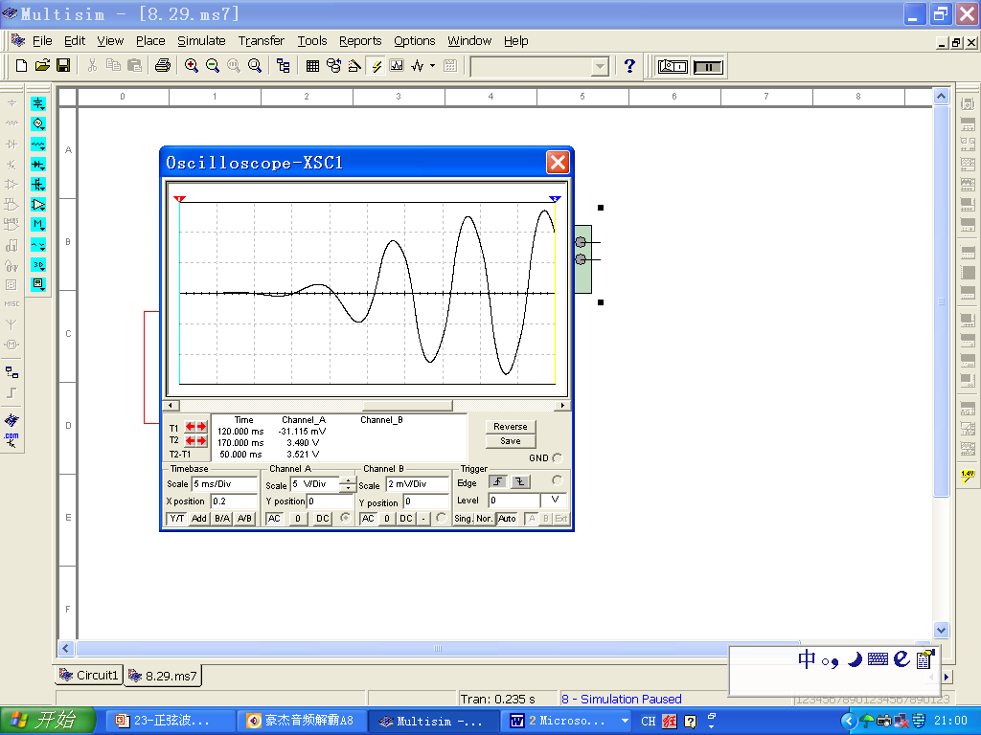
振幅越来越大

Slide 9
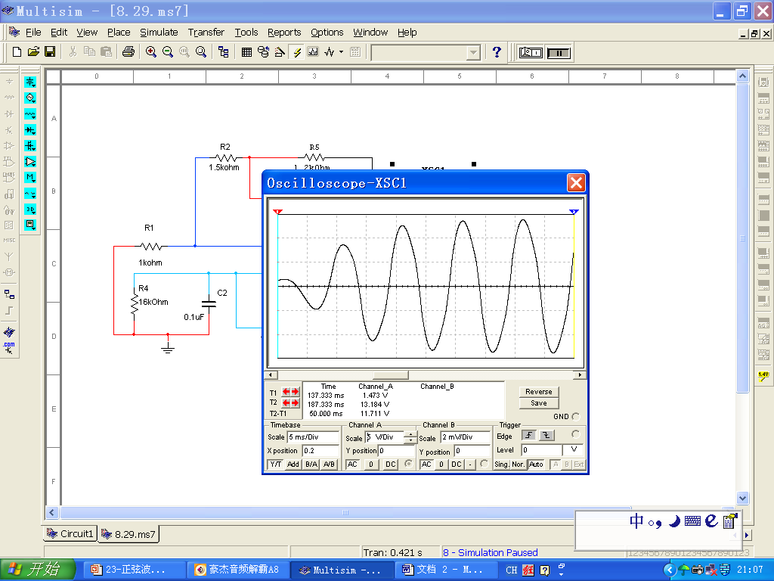
趋于稳幅

Slide 10

3.基本组成部分
1) 放大电路：放大作用
2) 正反馈网络：满足相位条件
3) 选频网络：确定f₀，保证电路产生正弦波振荡
4) 非线性环节（稳幅环节）：稳幅
常合二为一
4、分析方法
1) 是否存在主要组成部分；
2) 放大电路能否正常工作，即是否有合适的Q点，信号是否可能正常传递，没有被短路或断路；
3) 是否满足相位条件，即是否存在 f₀，是否可能振荡 ；
4) 是否满足幅值条件，即是否一定振荡。

Slide 11

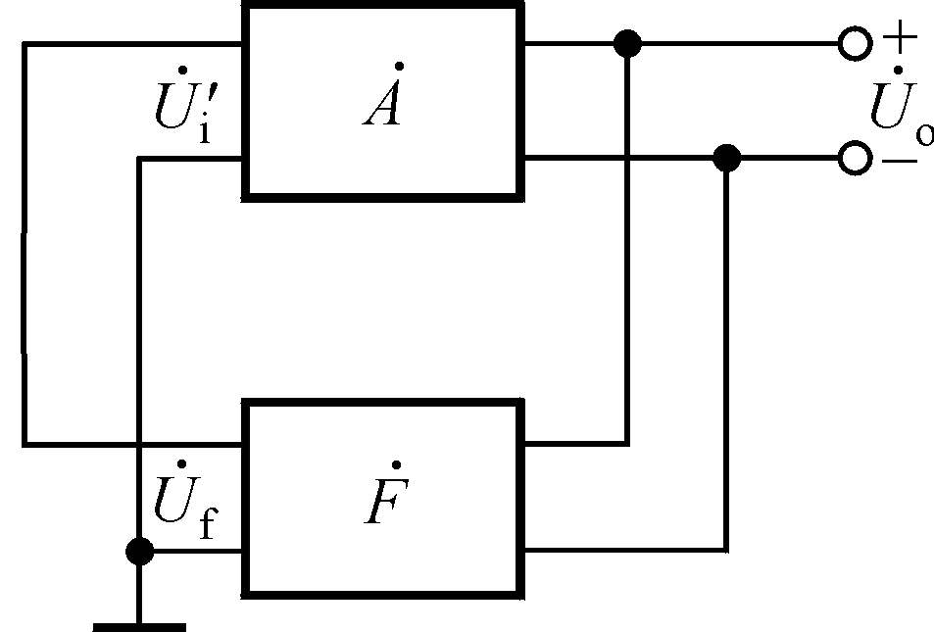
相位条件的判断方法：瞬时极性法
在多数正弦波振荡电路中，输出量、净输入量和反馈量均为电压量。
极性？
断开反馈，在断开处给放大电路加 f＝f₀的信号U_{i}，且规定其极性，然后根据
U_{i}的极性→ U_{o}的极性→ U_{f}的极性
若U_{f}与U_{i}极性相同，则电路可能产生自激振荡；否则电路不可能产生自激振荡。

Slide 12
5. 分类
常用选频网络所用元件分类。
1) RC正弦波振荡电路：1兆赫以下
2) LC正弦波振荡电路：几百千赫～几百兆赫
3) 石英晶体正弦波振荡电路：振荡频率稳定

Slide 13
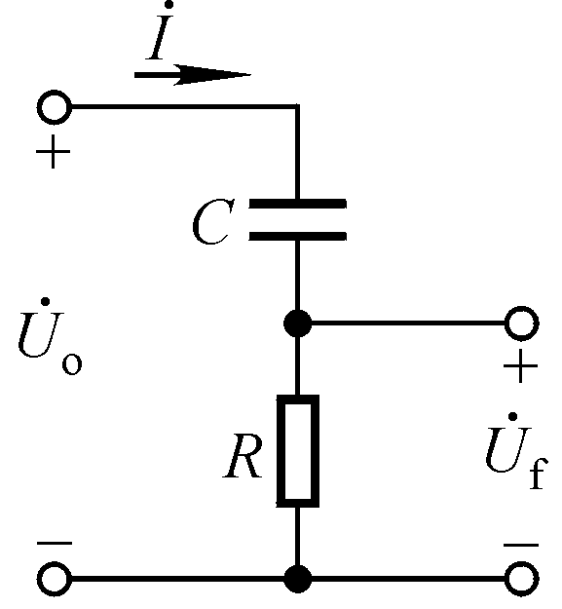
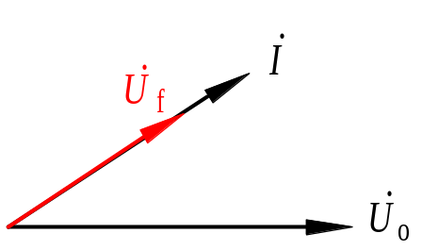
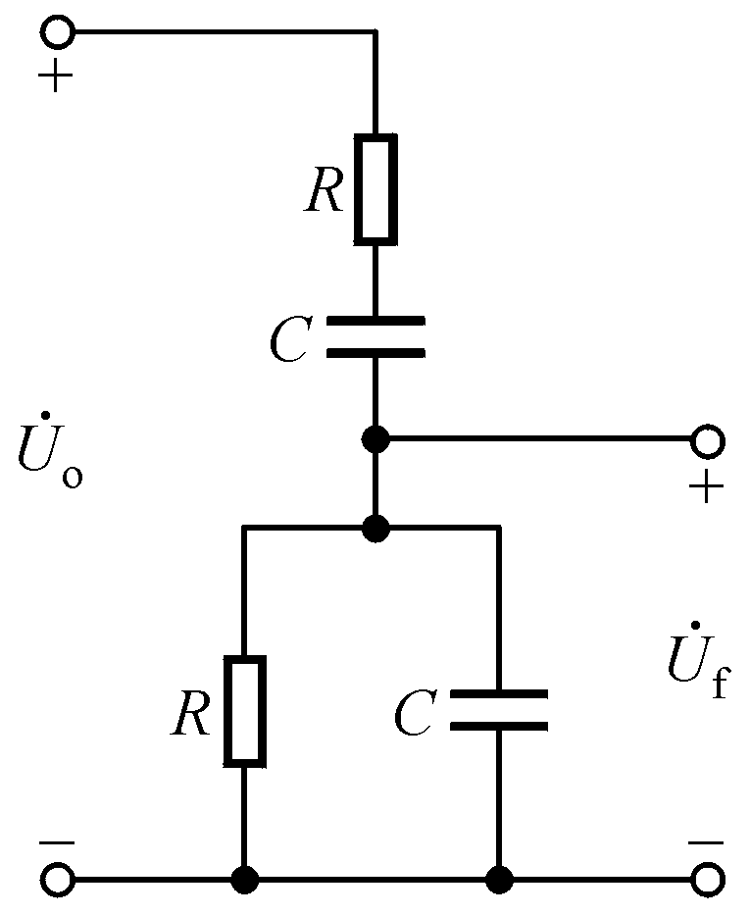
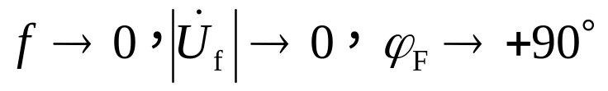
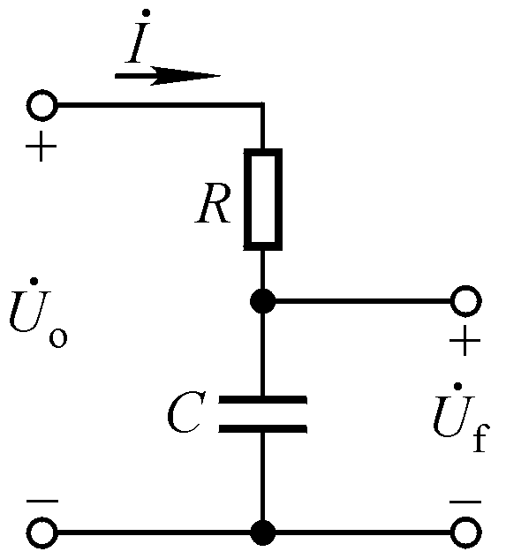
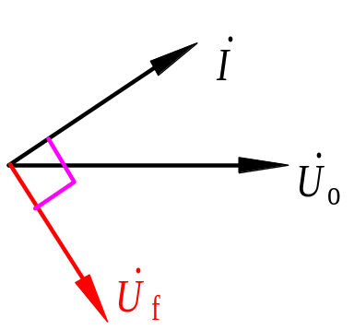
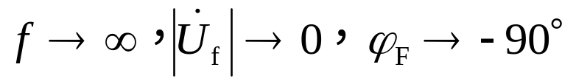
7.1.2 RC 正弦波振荡电路
1. RC串并联选频网络
低频段
高频段
在频率从0～∞中必有一个频率f₀，φ_{F}＝0º。

Slide 14
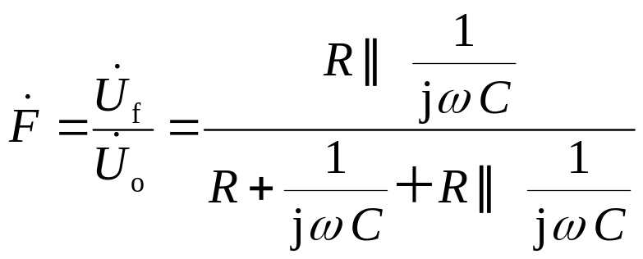
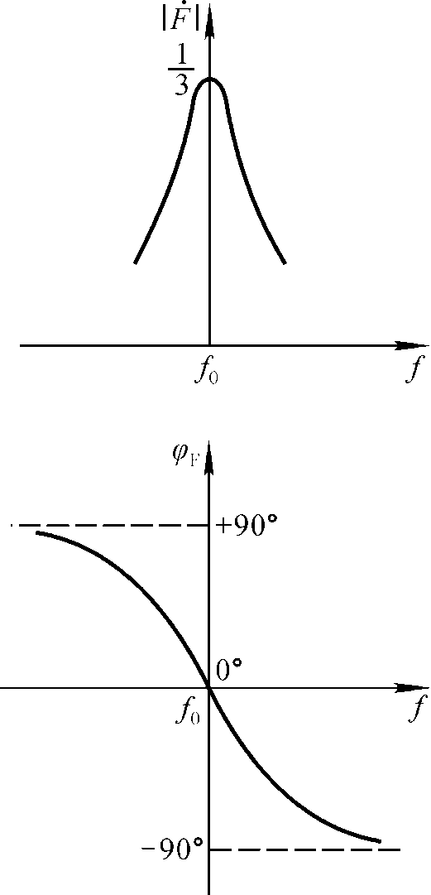
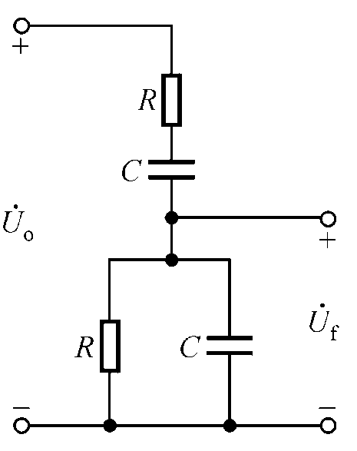
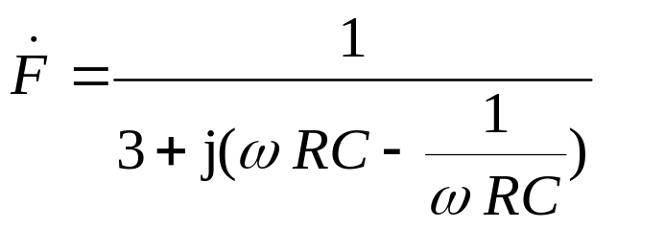
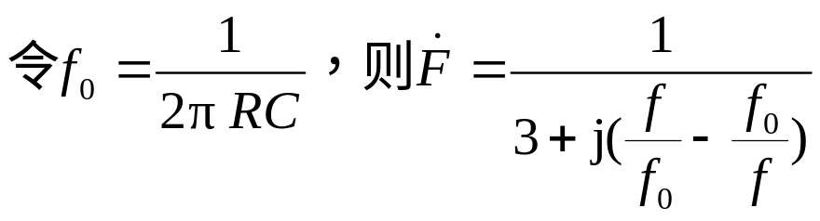

RC串并联选频网络的频率响应
当 f=f₀时，不但φ=0，且 最大，为1/3。

Slide 15
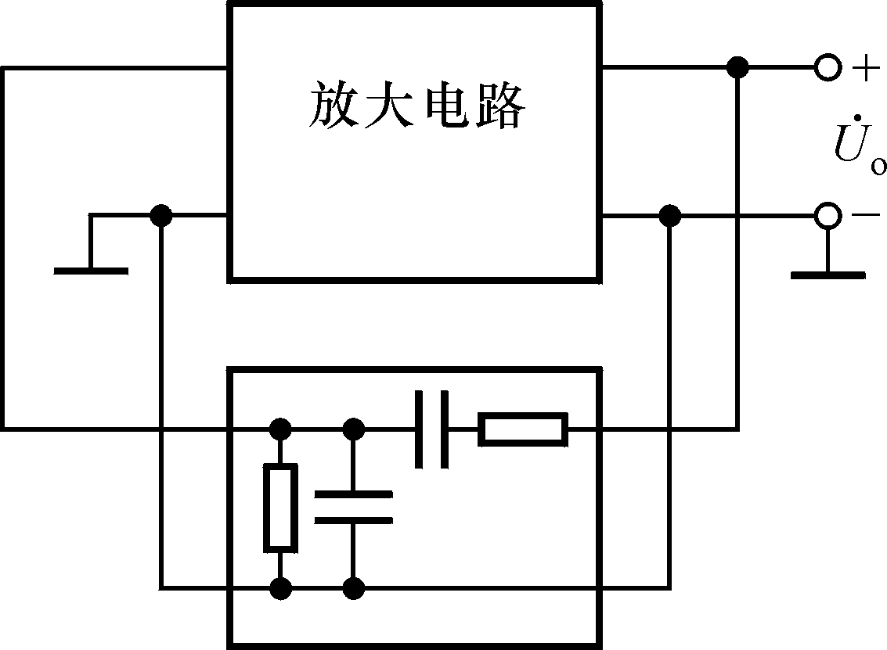
2.电路组成
不符合相位条件
不符合幅值条件
1)是否可用共射放大电路？
2)是否可用共集放大电路？
3)是否可用共基放大电路？
4)是否可用两级共射放大电路？
输入电阻小、输出电阻大，影响f₀
可引入电压串联负反馈，使电压放大倍数大于3，且R_{i}大、R_{o}小，对f₀影响小
应为RC 串并联网路配一个电压放大倍数略大于3、输入电阻趋于无穷大、输出电阻趋于0的放大电路。

Slide 16
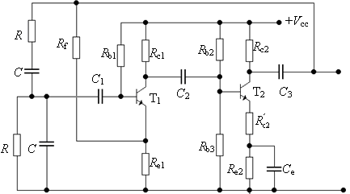




由分立元件组成的RC串并联式振荡电路
反馈选频电路
某一频率使得反馈电压和净输入电压同相，为正反馈，产生自激振荡

Slide 17
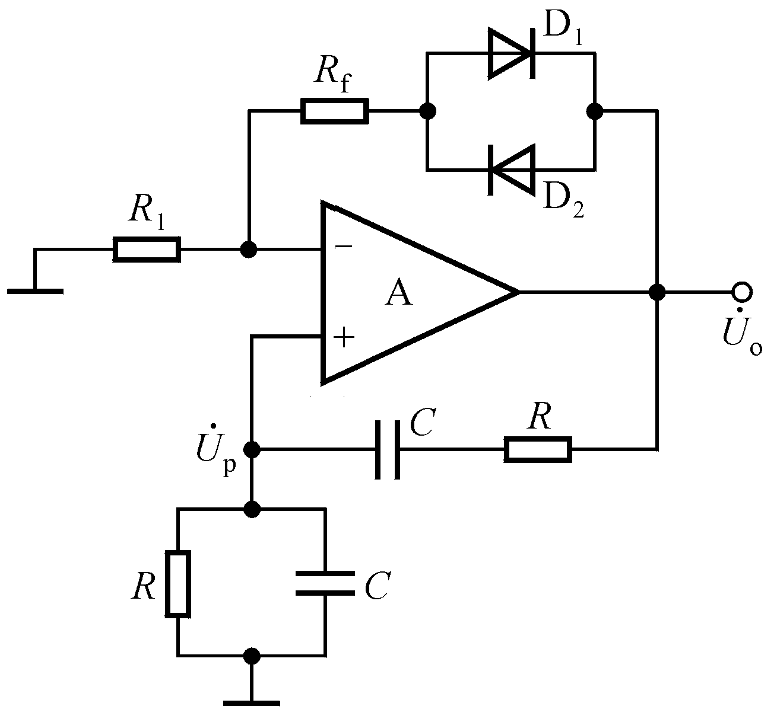
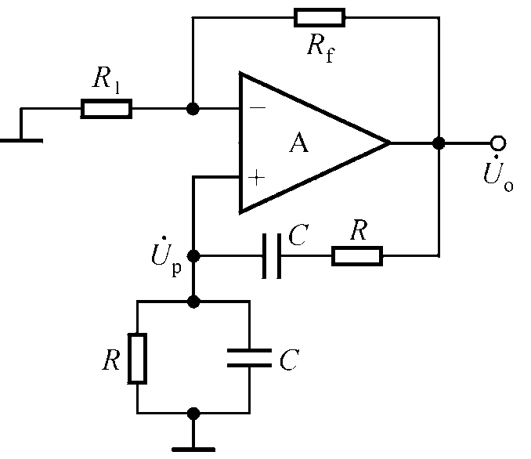

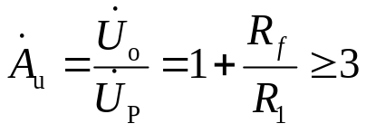

3. RC 桥式正弦波振荡电路（文氏桥振荡器）
非线性
环节
用同相比例运算电路作放大电路。
因同相比例运算电路有非常好的线性度，故 R 或 R_{f} 用热敏电阻，或加二极管作为非线性环节。
以RC串并联网络为选频网络和正反馈网络、并引入电压串联负反馈，两个网络构成桥路，一对顶点作为输出电压，一对顶点作为放大电路的净输入电压，就构成文氏桥振荡器。
文氏桥振荡器的特点？

Slide 18

4.频率可调的文氏桥振荡器
改变电容以粗调，改变电位器滑动端以微调。
加稳压管可以限制输出电压的峰-峰值。
同轴
电位器

Slide 19
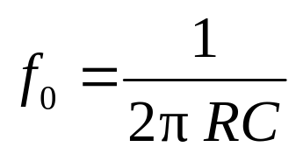
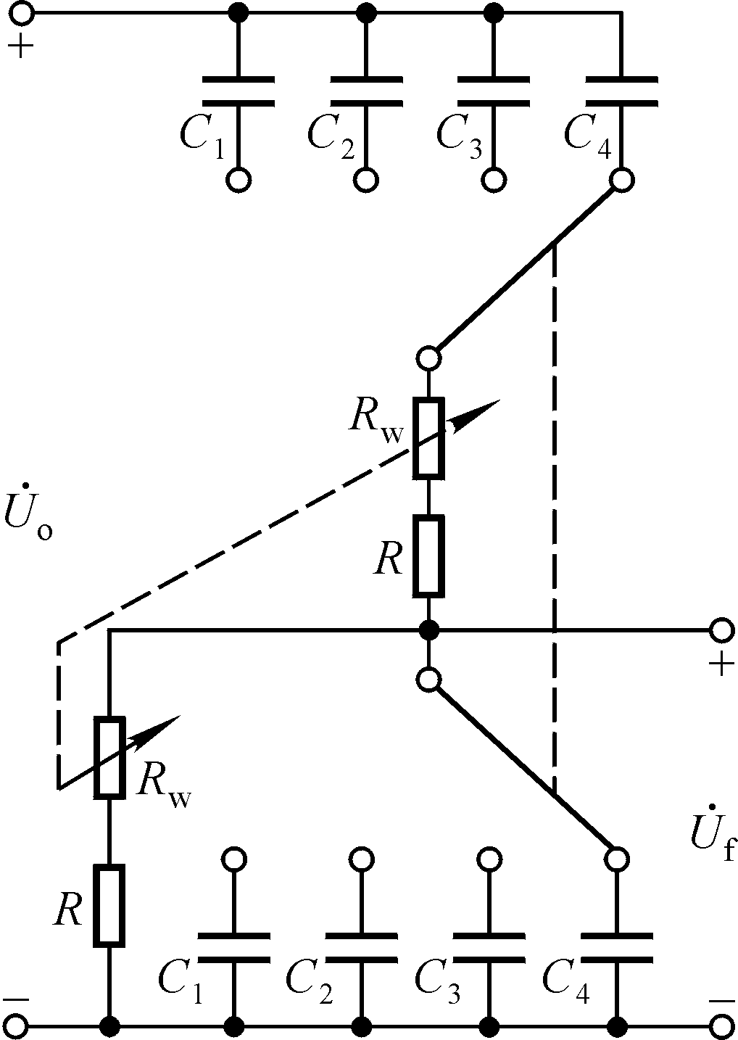
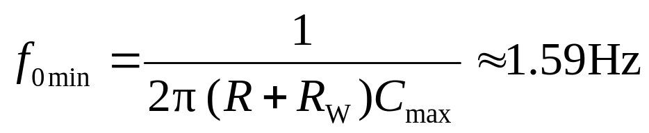
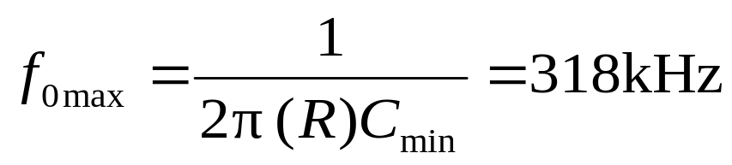
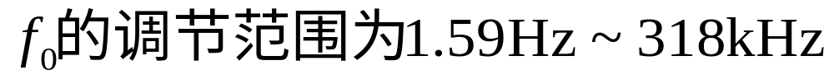
例题7.1.1
振荡频率连续可调的RC串并联选频网络

Slide 20
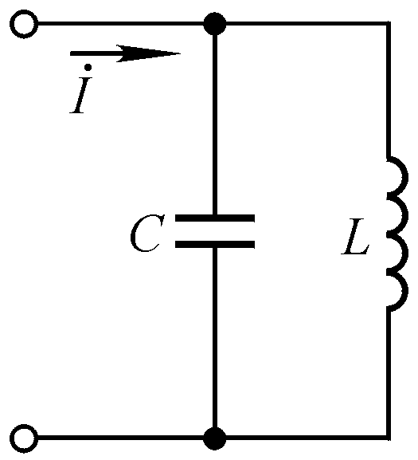
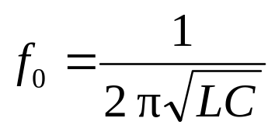
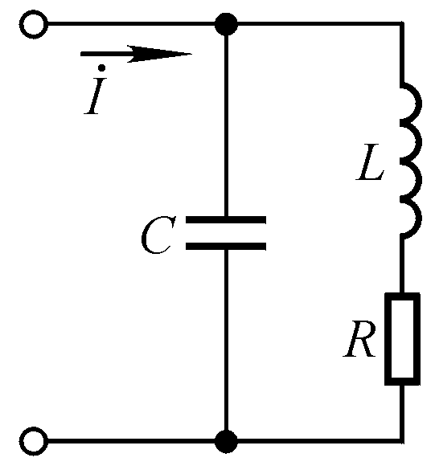
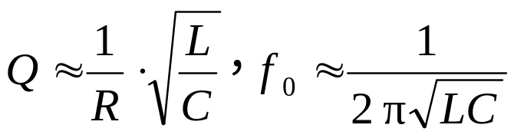
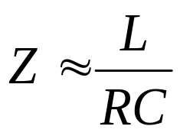
7.1.3 LC 正弦波振荡电路
1. LC并联网络的选频特性
理想LC并联网络在谐振时呈纯阻性，且阻抗无穷大。
谐振频率为
在损耗较小时，品质因数及谐振频率
损耗
在f＝f₀时，电容和电感中电流各约为多少？网络的电阻为多少？

Slide 21
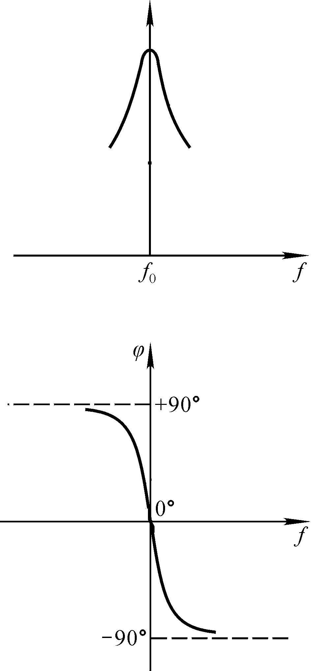
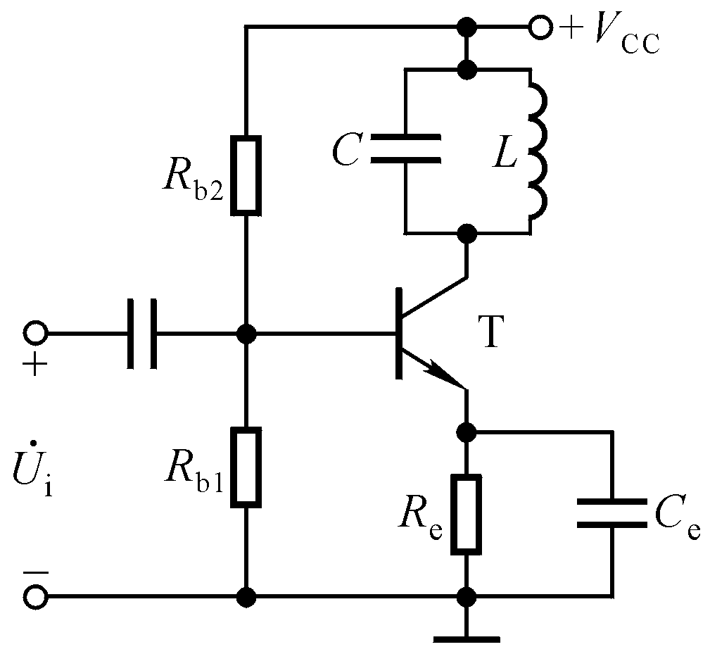
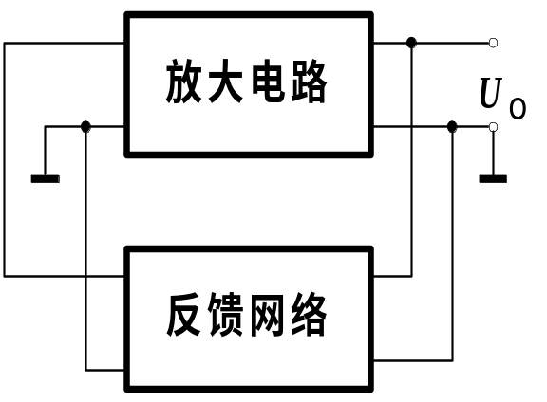
LC选频放大电路→正弦波振荡电路
当 f=f₀时，电压放大倍数的数值最大，且附加相移为0。
共射电路φ_{A}=-π
附加相移
构成正弦波振荡电路最简单的做法是通过变压器引入反馈。

Slide 22




2. 变压器反馈式电路
必须有合适的同名端！
分析电路是否可能产生
正弦波振荡的步骤：
1) 是否存在四个组成部分
2) 放大电路是否能正常工作
3) 是否满足相位条件
4) 是否可能满足幅值条件
特点：
易振，波形较好；耦合不紧密，损耗大，频率稳定性不高。
为使N₁、N₂耦合紧密，将它们合二为一，组成电感反馈式电路。

Slide 23
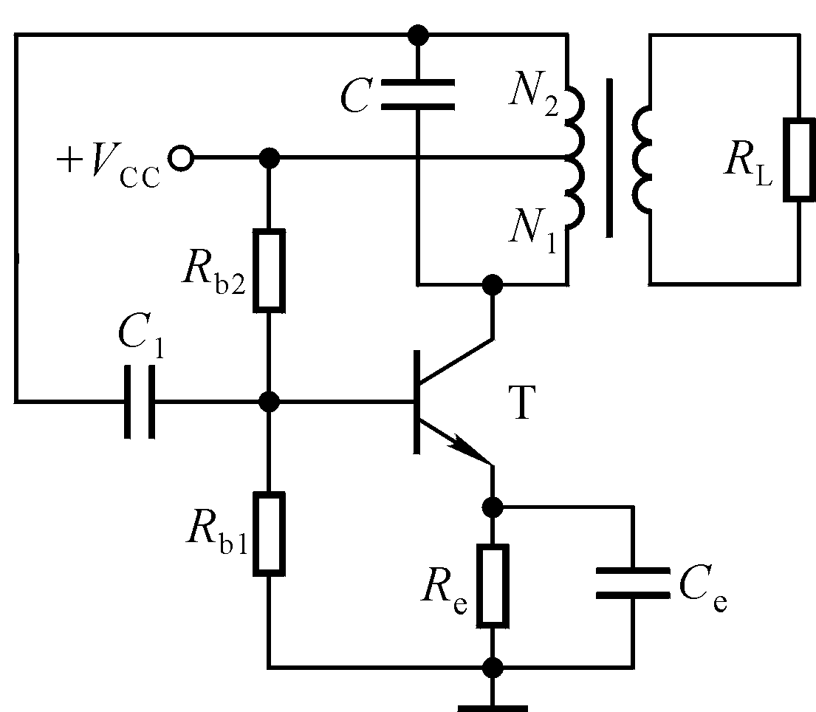


3.电感反馈式电路
电路特点？
电感的三个抽头分别接晶体管的三个极，故称之为电感三点式电路。
反馈电压取自哪个线圈？
反馈电压的极性？

Slide 24
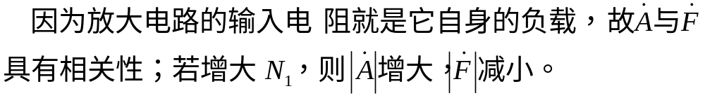
3. 电感反馈式电路
特点：耦合紧密，易振，振幅大，C 用可调电容可获得较宽范围的振荡频率。波形较差，常含有高次谐波。
由于电感对高频信号呈现较大的电抗，故波形中含高次谐波，为使振荡波形好，采用电容反馈式电路。

Slide 25
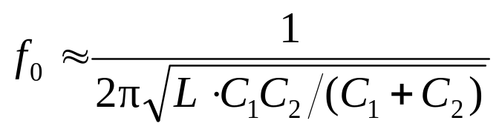
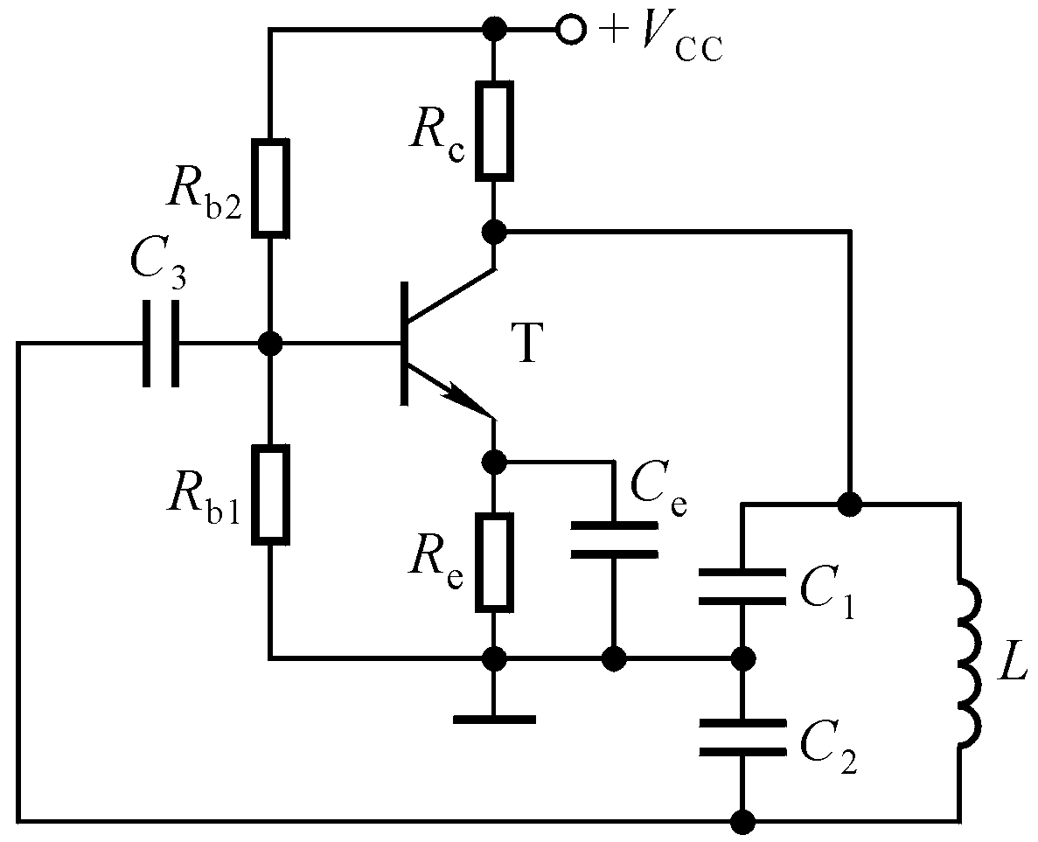
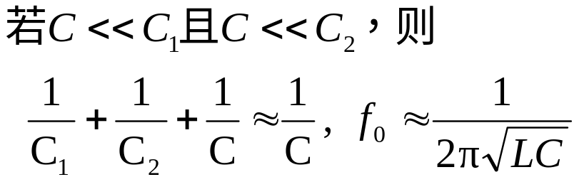




4. 电容反馈式（电容三点式）电路
与放大电路参数无关
若要振荡频率高，则L、C₁、C₂的取值就要小。当电容减小到一定程度时，晶体管的极间电容将并联在C₁和C₂上，影响振荡频率。
特点：波形好，振荡频率调整范围小，适于频率固定的场合。

Slide 26

7.1.4 石英晶体正弦波振荡电路
1.石英晶体的特点
SiO₂结晶体按一定方向切割的晶片。
工作原理：压电效应和压电振荡
压电效应:交变电场 机械振动 交变电场
压电振荡：交变电场的频率为某一特定值时，振幅增大，产生共振。这一特定频率称为固有频率（谐振频率）
固有频率只决定于其几何尺寸，故非常稳定。

Slide 27
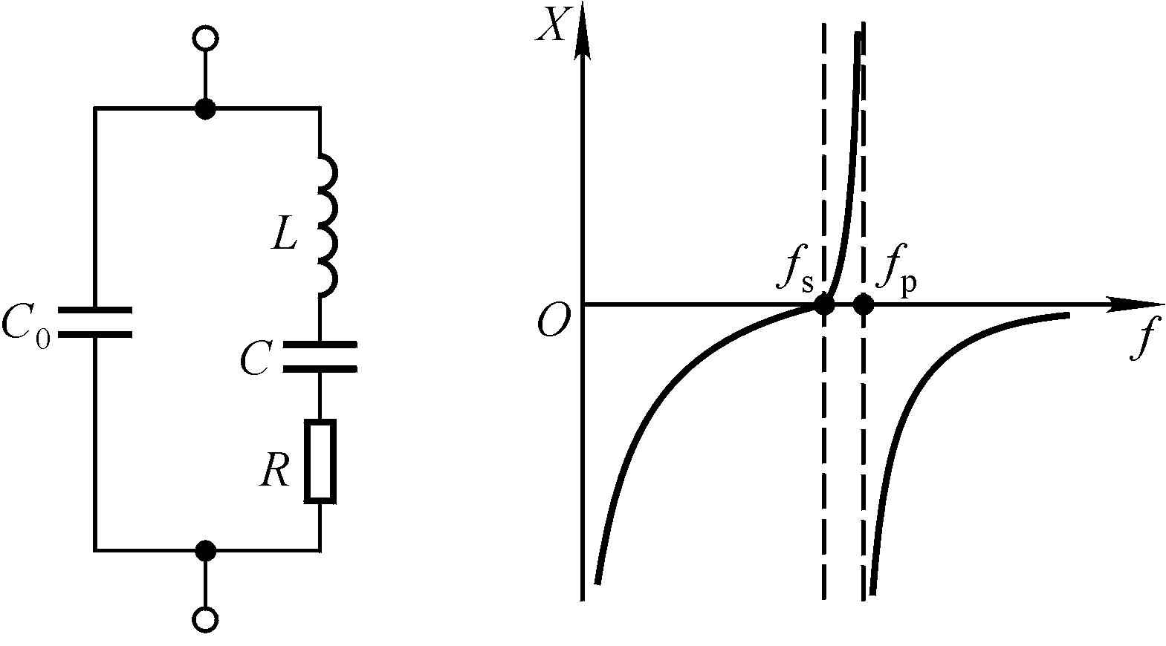
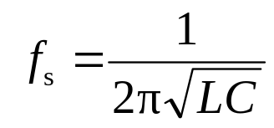

等效电路和振荡频率
振动时，毫亨
不振时
感性
阻性
皮法
容性
发生串联谐振时，
晶片的弹性，0.01皮法
发生并联谐振时，
一般LC选频网络的Q为几百，石英晶体的Q可达10⁴～10⁶

Slide 28


2. 电路
（1）并联型电路
（2）串联型电路
① 石英晶体工作在串联谐振下
② 两级放大电路分别为共基和共集接法。
③ C₁的作用是对交流信号相当短路
① 石英晶体工作在并联谐振下
② 电容反馈式正弦波振荡电路

Slide 29
正弦波振荡电路的教学基本要求
正弦波振荡电路的识别
  判断电路为RC桥式、LC变压器反馈式、电感三点式、电容三点式、石英晶体串联型、石英晶体并联型正弦波振荡电路中的哪一种
电路产生正弦波振荡可能性的判断
RC桥式正弦波振荡电路的定量估算
改变LC正弦波振荡电路振荡频率的方法

Slide 30


讨论：
三个电路有什么相同之处？这样的电路形式有什么好处？
同铭端？
“判振”时的注意事项：
1. 放大电路必须能够正常工作，放大电路的基本接法；
2. 断开反馈，在断开处加 f=f₀的输入电压；
3. 找出在哪个元件上获得反馈电压，是否能取代输入电压。
能产生正弦波振荡吗？

